Slide 1
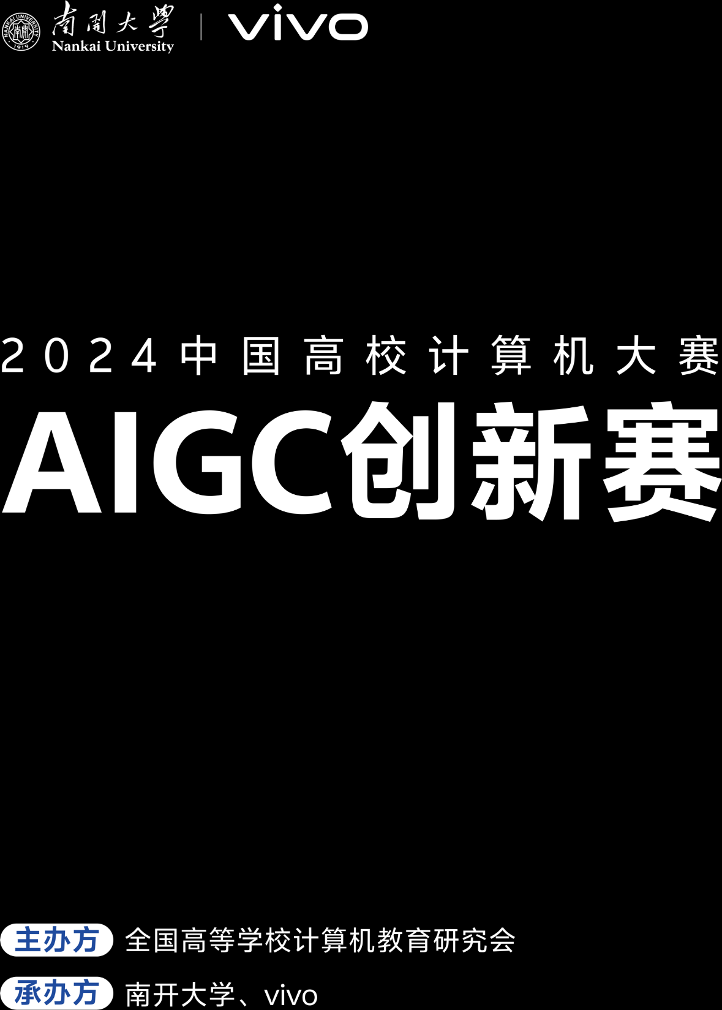
作品介绍
团队名称：彳亍

Slide 2

一、团队介绍
团队名称：彳亍
团队成员：
姓名：刘芳宜，学校：南开大学
姓名：肖泽宇，学校：北京理工大学

Slide 3

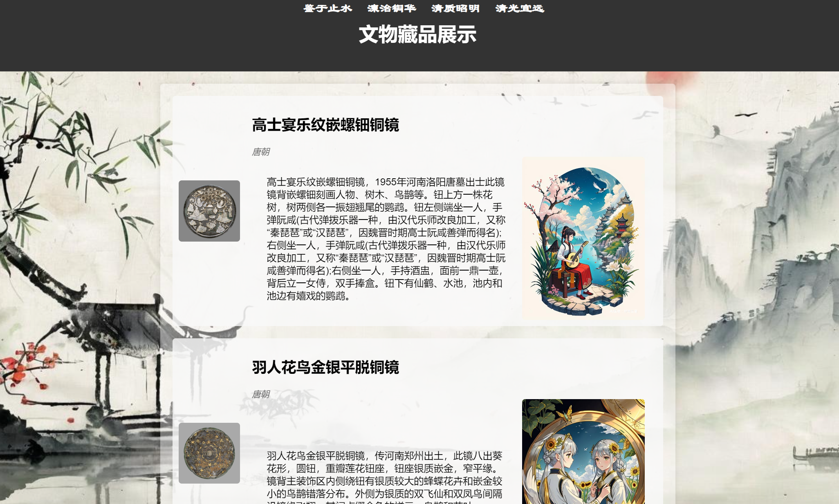
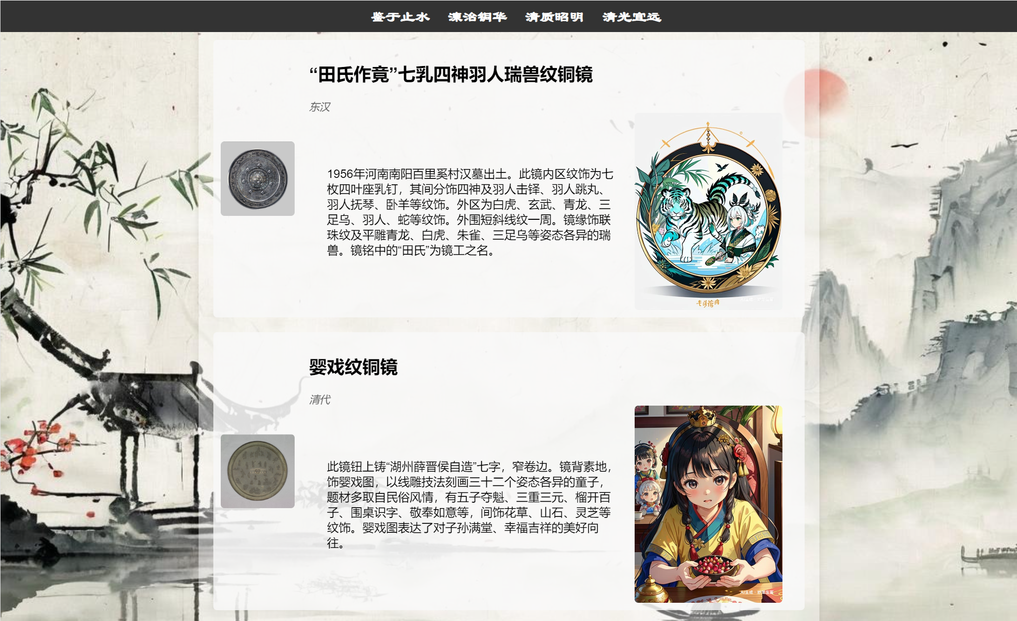
二、作品介绍
作品名称：基于文物古镜的ai绘画网页制作
效果演示：
Github链接：
https://github.com/zhongmocaipan/aigc_html_test

Slide 4

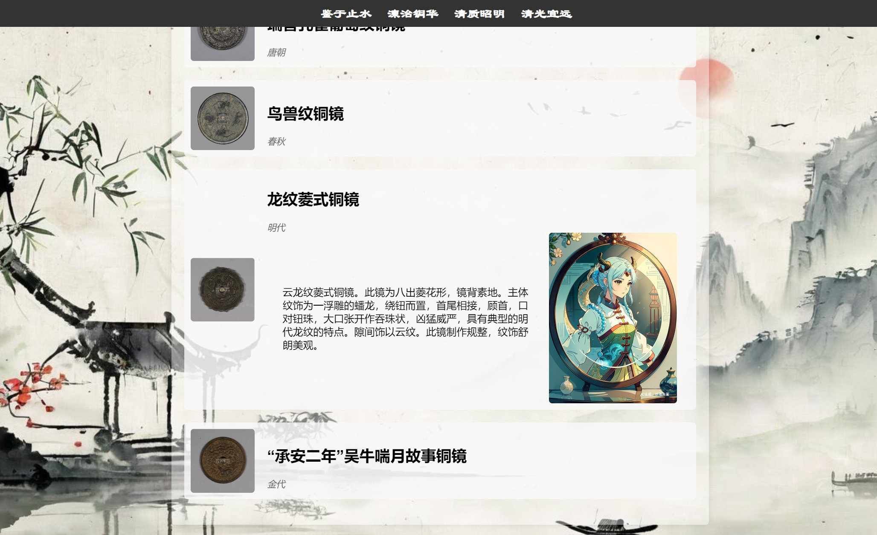
二、作品介绍
作品名称：基于文物古镜的ai绘画网页制作
效果演示：

Slide 5
三、作品设计过程
外观与布局：
- 整体风格：以古代中国文化为主题，采用传统的中国色彩和装饰元素，如红色、金色、龙纹等，营造古朴典雅的氛围。
- 版面布局：采用简洁明了的布局，突出文物照片和介绍文字，使用户能够快速获取信息。
- 视觉效果：利用图片轮播、动画效果等增强用户体验，展示文物的美感和历史价值。
背景与思考：
- 历史价值：强调中国古代文明的辉煌成就，展示文物的历史背景和文化意义，让用户了解中国古代社会和艺术发展。
- 艺术表现：通过展示文物的艺术特点和工艺技法，传达中国古代工艺美术的精湛水平，引领用户欣赏古代艺术之美。
- 技术创新：介绍AI拟人图等现代技术在文物保护和展示中的应用，展示中国传统文化与现代科技的结合

Slide 6
三、作品设计过程
策划方案：
技术实现：
- 前端设计：采用HTML、CSS、JavaScript等技术实现网页的设计和交互效果
- 图片处理：使用图片处理库对文物照片和拟人图进行处理和展示
- AI应用：调用AI服务生成文物拟人图并展示在网站上
开发管理：
-使用git进行项目开发管理
-借助代码托管平台实现多人协作

Slide 7
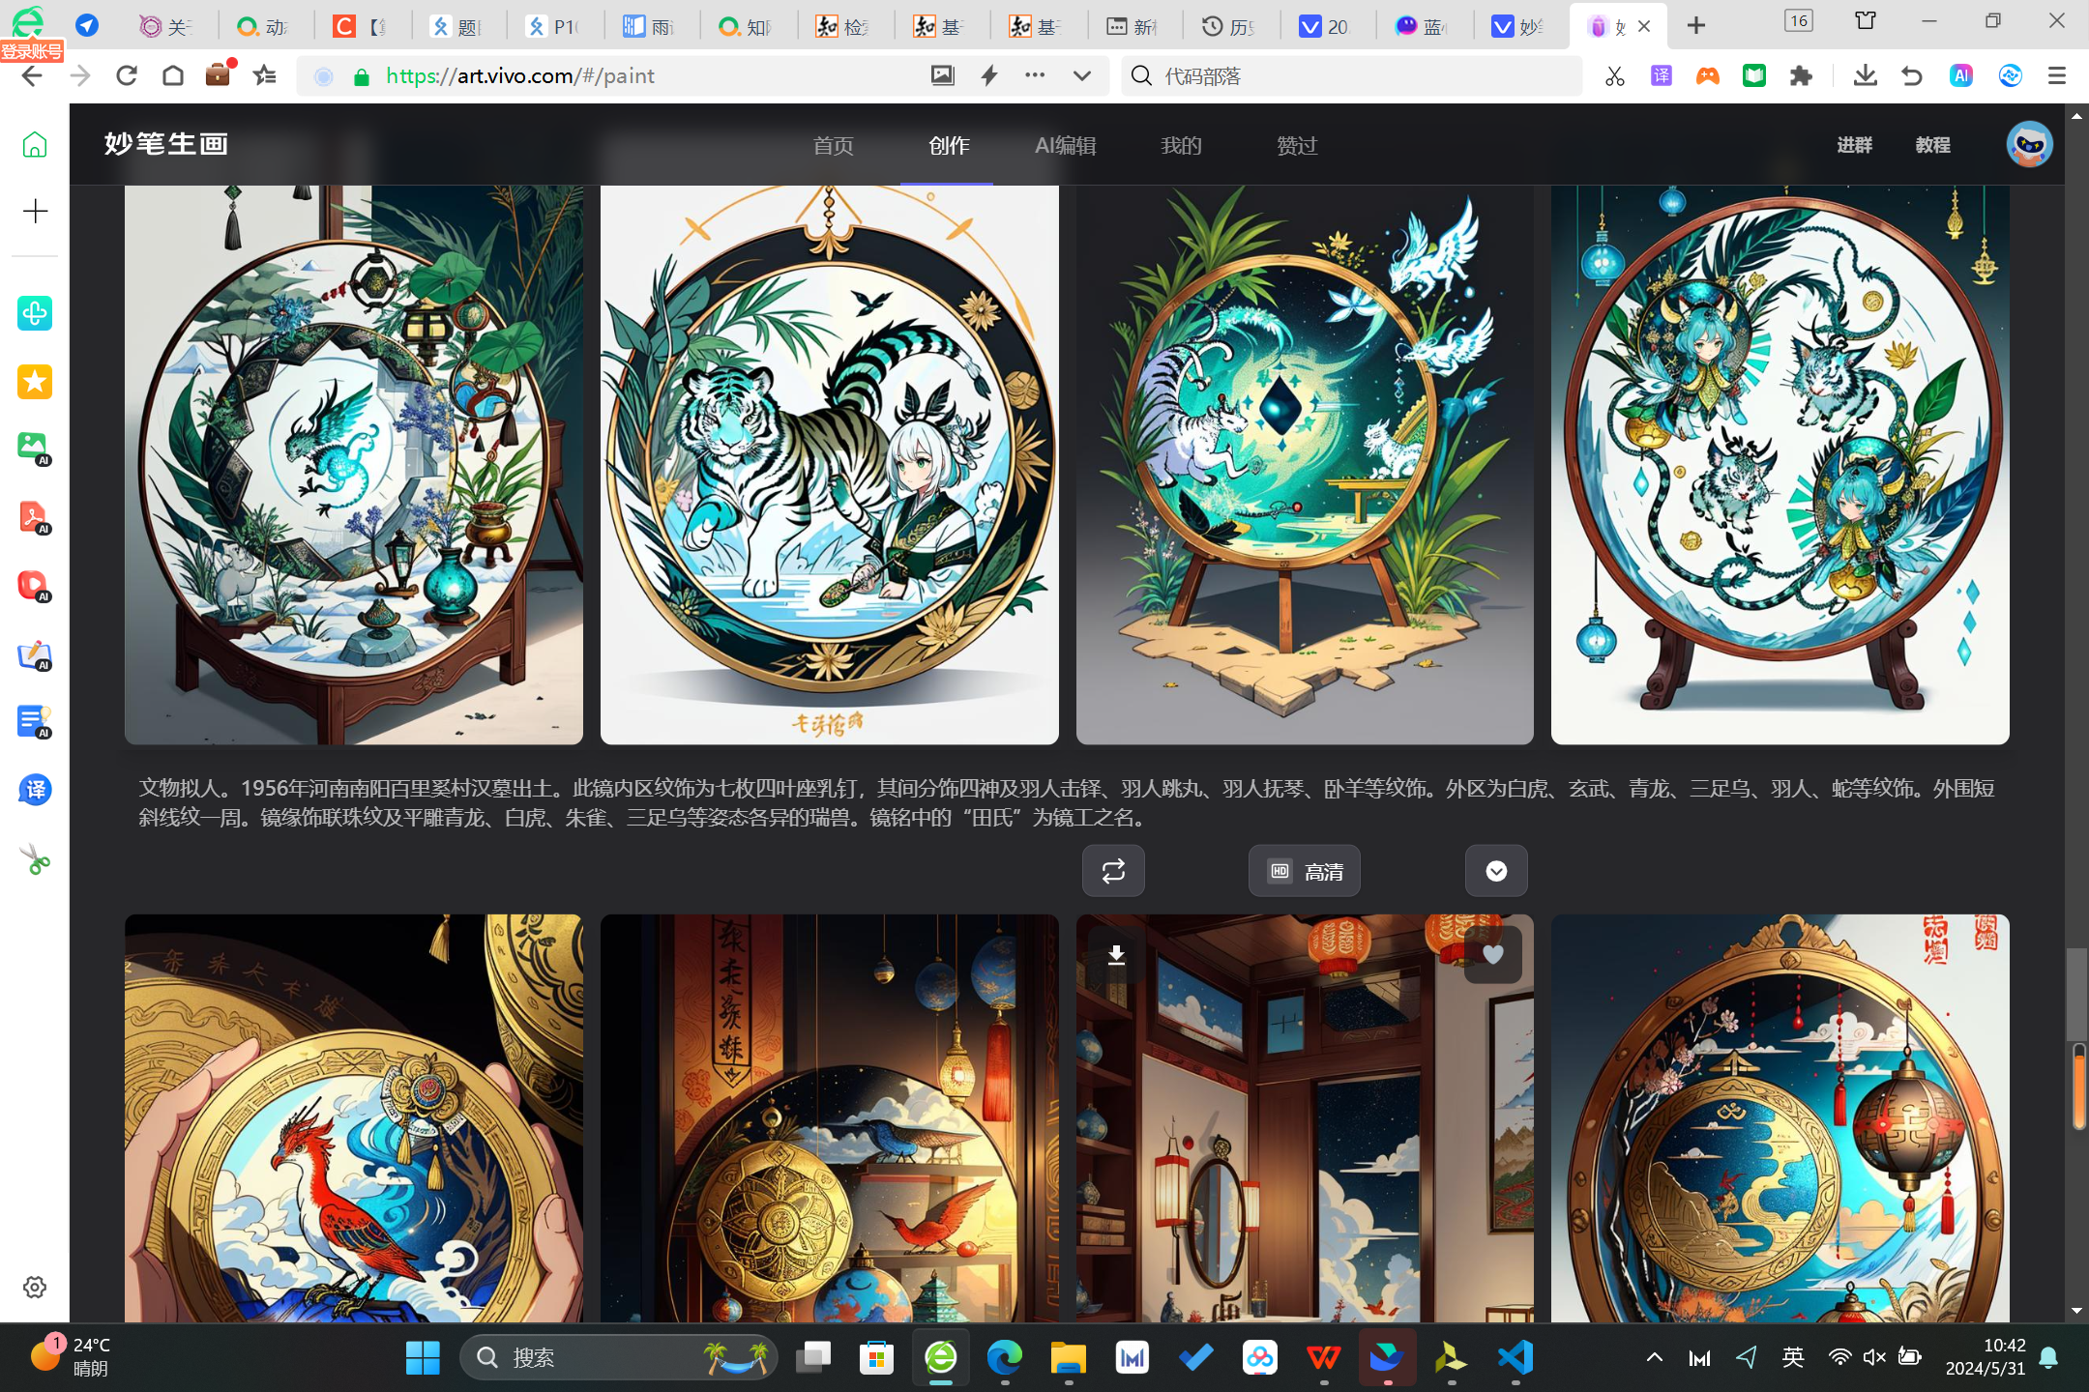
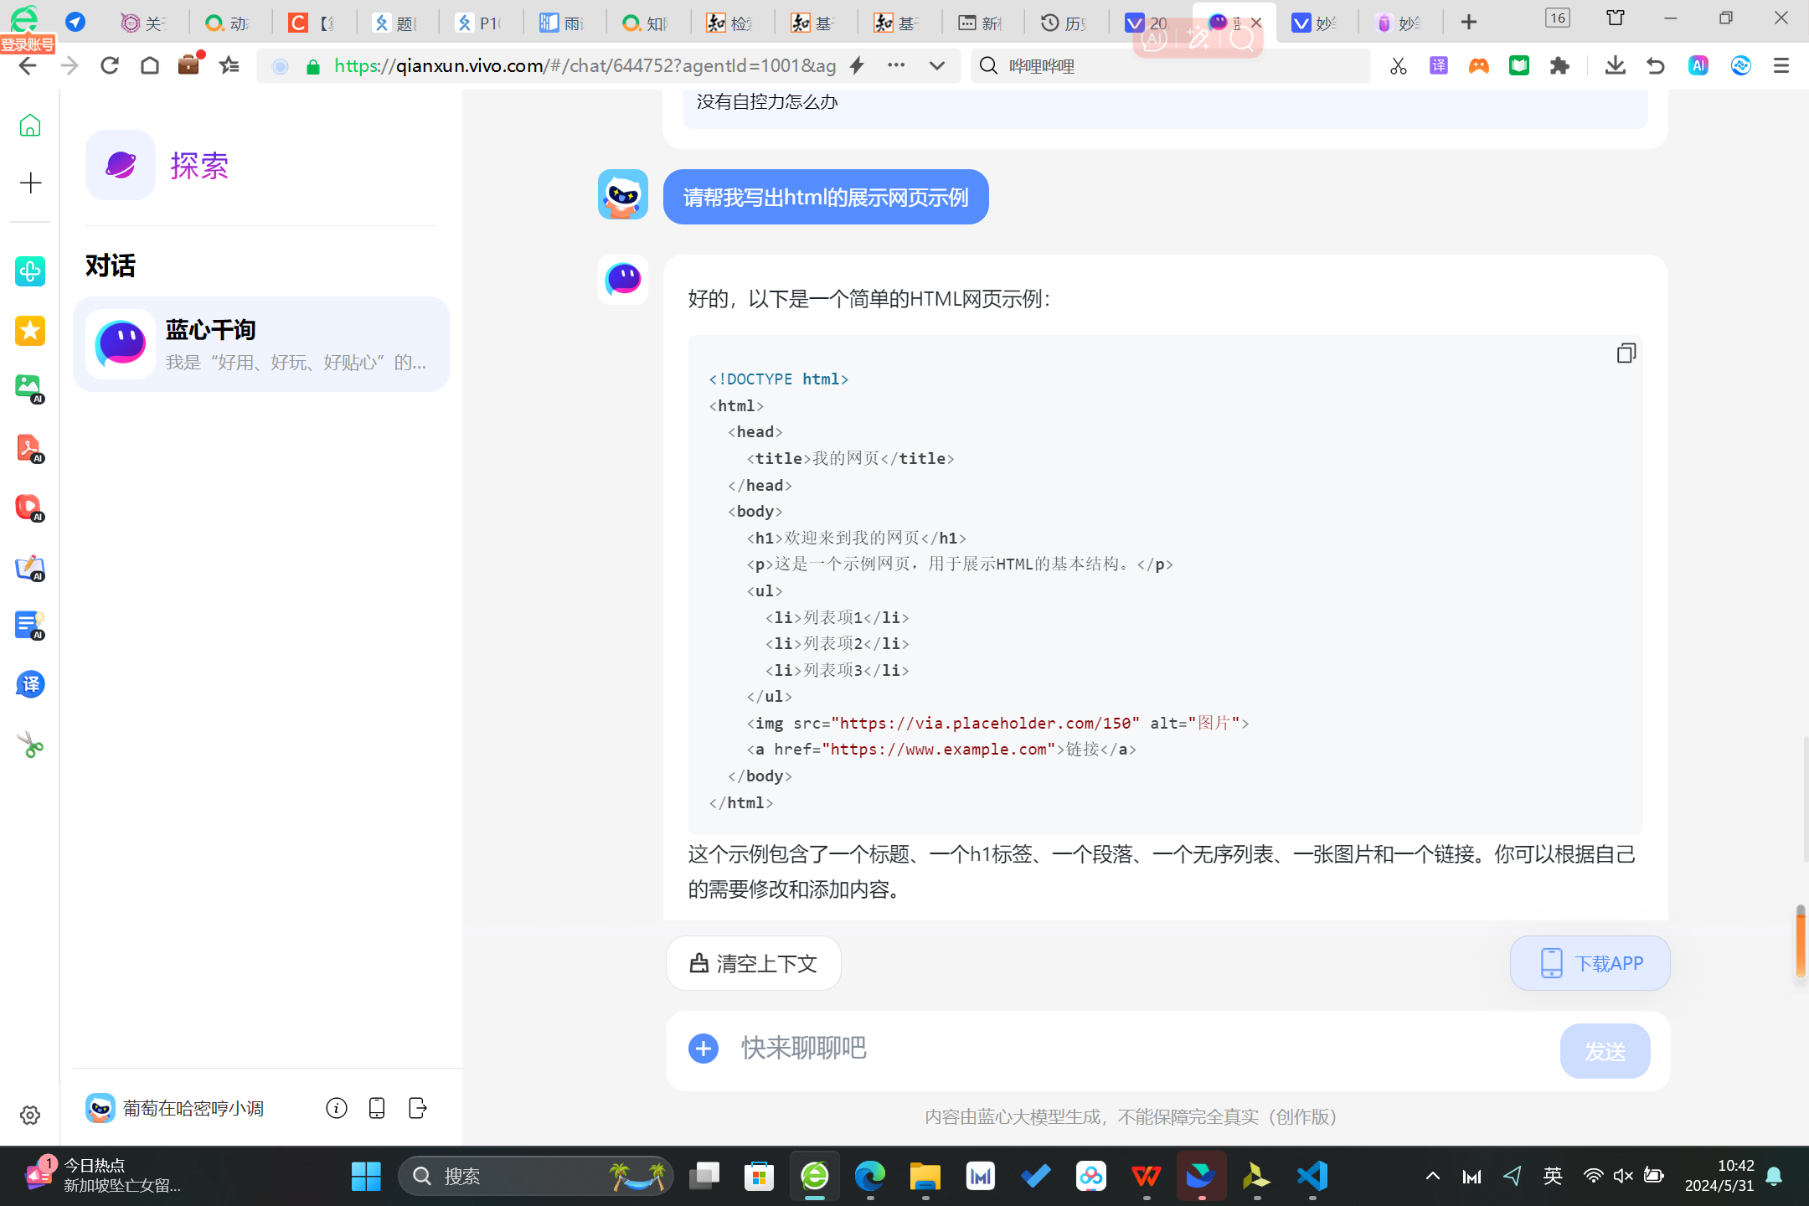
三、作品设计过程
作品实现过程：
· 使用妙笔生画生成每个古镜的文物拟人图。
· 使用蓝心大模型生成html网页的基本代码，将图片整合
· 使用妙笔生画生成网站的背景图片
· 使用蓝心大模型辅助编写网络爬虫并批量获取文物描述

Slide 8
THANKS

